Slide 1

KLIO WORLD
Present

Slide 2
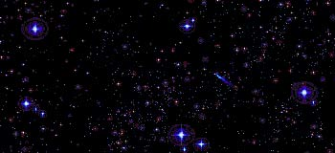

Земля против Солнца.

Slide 3
«О сколько нам открытий чудных
Готовит просвещенья дух –
И Опыт – сын ошибок трудных,
И Гений – парадоксов друг!»
А. С. Пушкин.
«И всё-таки ОНА вертится…»
Галилей.
Notes:
хреново

Slide 4
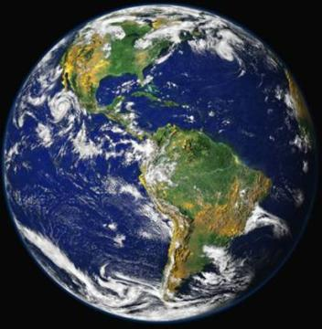
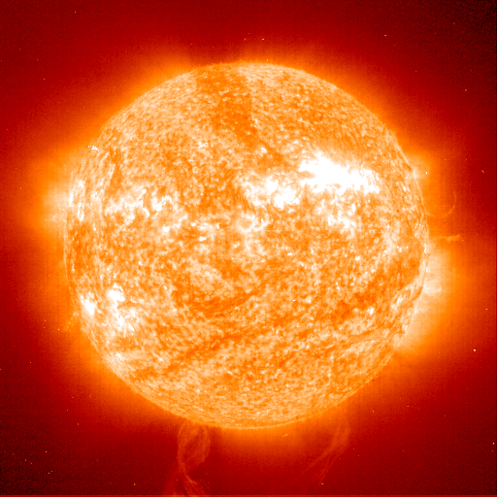

МИРА:
Что же в центре
Земля
Солнце
или

Slide 5
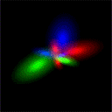
СОЛНЦЕ -
центр
Солнеччной системы

Slide 6

Наша цель:
Проследить основные этапы
формирования воззрения о мироздании и доказать точность выдвинутой нами гипотезы.

Slide 7
Результаты исследований.

Slide 8

Вселенная в представлении древних индийцев.

Slide 9
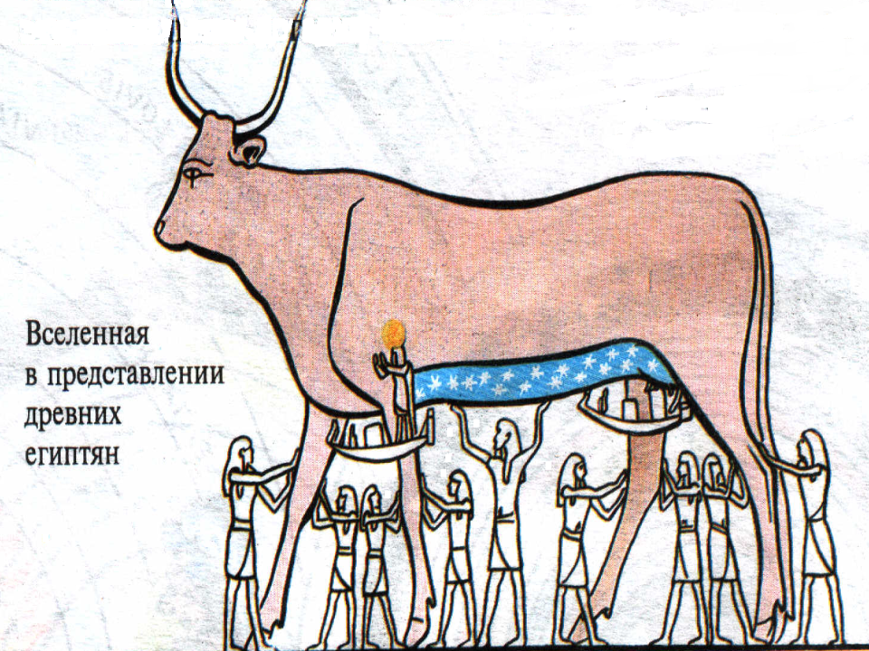
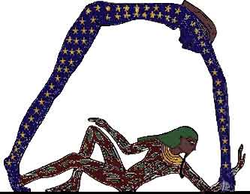

Slide 10
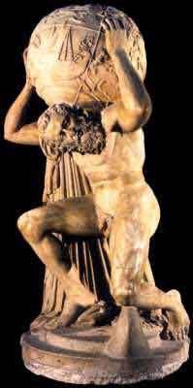
Мир в представлении древних греков.
Титан Атлант, держит мир на своих плечах.

Slide 11
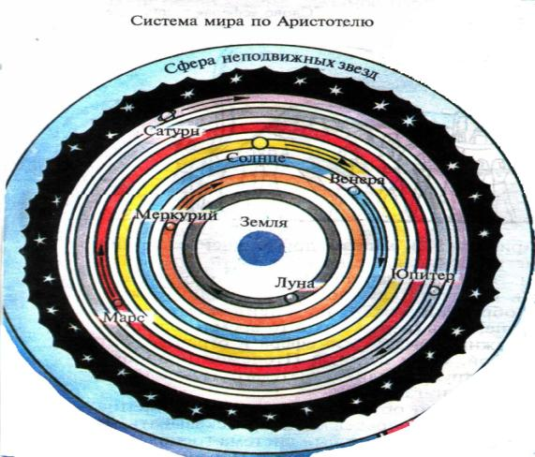
В центре мира – Земля, заведомо неподвижная, вокруг которой вращаются 8 небесных сфер, твёрдых и прозрачных. Девятая сфера – двигатель Вселенной.
Аристотель
lV в. до н.э.

Slide 12
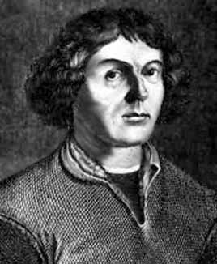
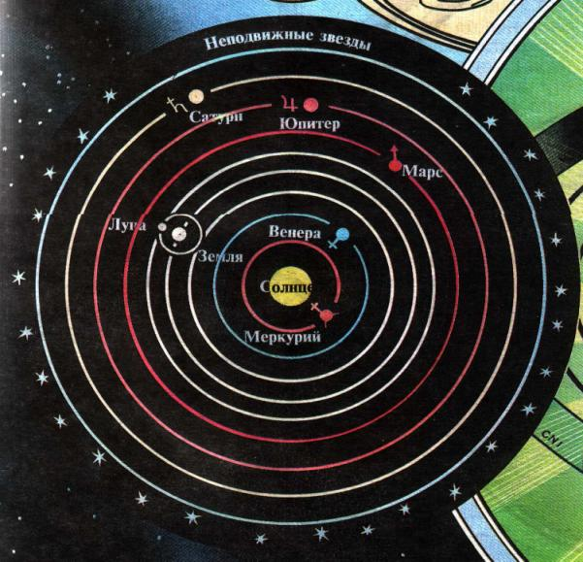
Коперник Н.
Система мира по Копернику

Slide 13
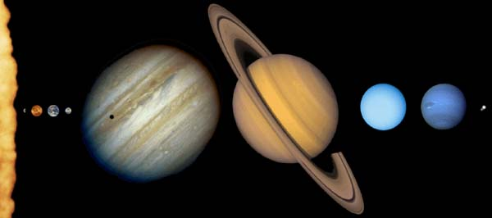
Солнечная система

Slide 14

Рассмотрев и проанализировав воззрения людей о мироздании и
изучив две системы строения мира и опираясь на открытия астрономов, мы пришли к выводу, что именно Солнце – центр Солнечной системы, которая является всего-навсего элементарной частицей необъятной Вселенной.
вывод

Slide 15
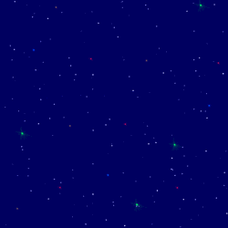
Список литературы:
"Астрономия 11 класс" Е. П. Левитан.
"Природоведение 5 класс" А. А. Плешаков.
"Интернет-ресурсы:
-astroweb.ru
-astrolab.ru
-astrogalaxy.ru"

Slide 16
Авторы: Охорзин Андрей, Устинов Сергей, Титов Андрей, Яговкина Екатерина, Малыгина Анастасия.
Дорогие друзья!
Увлекайтесь
астрономией,
одной из древнейших наук,
ведь впереди нас ждут открытия,
которые могут изменить
жизнь всего человечества.

Slide 17
The End

